Slide 1
Matlab 사용자정의함수 작성

Slide 2
사용자정의함수 형태
Function [output variables] = name (input variables)
사용자정의함수는 반드시 스크립트 파일(.m)으로 작성해야 합니다.
구문은 반드시 ‘function’으로 시작하고, 모든 철자는 소문자로 작성합니다.
‘output variables’에는 현재 작성하는 수식에서 저장된 출력변수와 동일한 변수 이름을 사용합니다. 출력변수가 여러 개인 경우에는 반드시 중괄호를 사용합니다.
‘name’에는 스크립트 파일명(.m)을 사용합니다.
‘input variables’에는 입력변수의 이름을 넣습니다. 반드시 소괄호 안에 써야 합니다.
사용자정희함수 ‘name.m’을 저장합니다.
이제 명령창에서도 함수를 호출할 수 있고, 다른 스크립트에서도 이 함수를 호출할 수 있습니다.

Slide 3
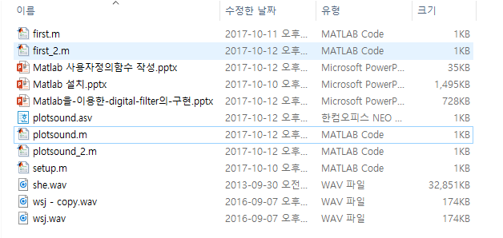
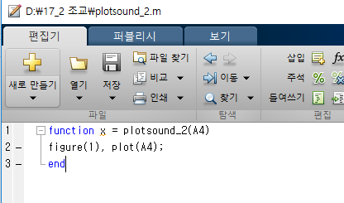
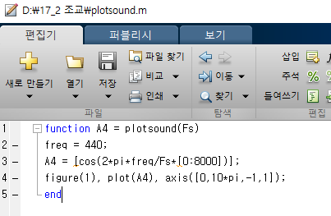
위 plotsound.m과 plotsound_2.m 파일이 사용자정의함수를 작성한 스크립트 파일입니다.
함수 plotsound_2는 만든 sound을 받아 plot하는 함수이고,
plotsound는 주파수를 입력 받아 이에 해당하는 sound를 만들어 plot하는 함수입니다.

Slide 4
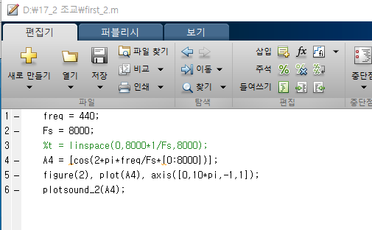
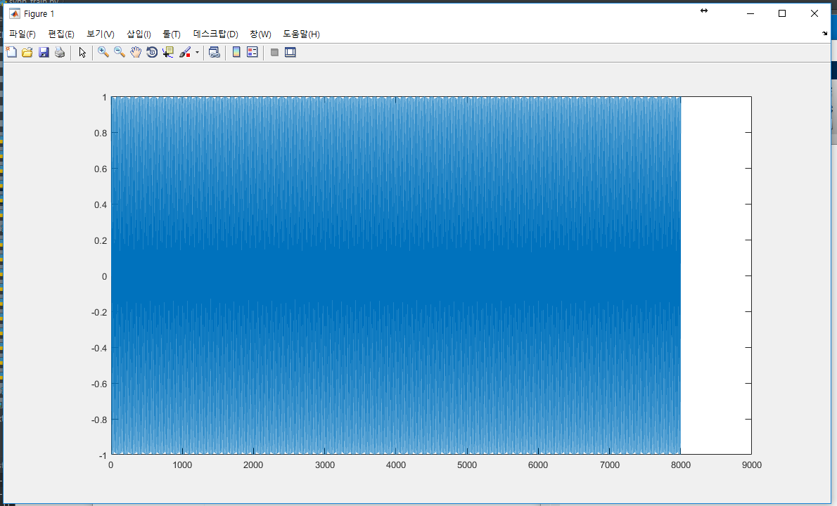
수업시간에 작성한 스크립트 파일에서 사용자정의함수를 호출하여 plot할 수 있습니다.

Slide 5
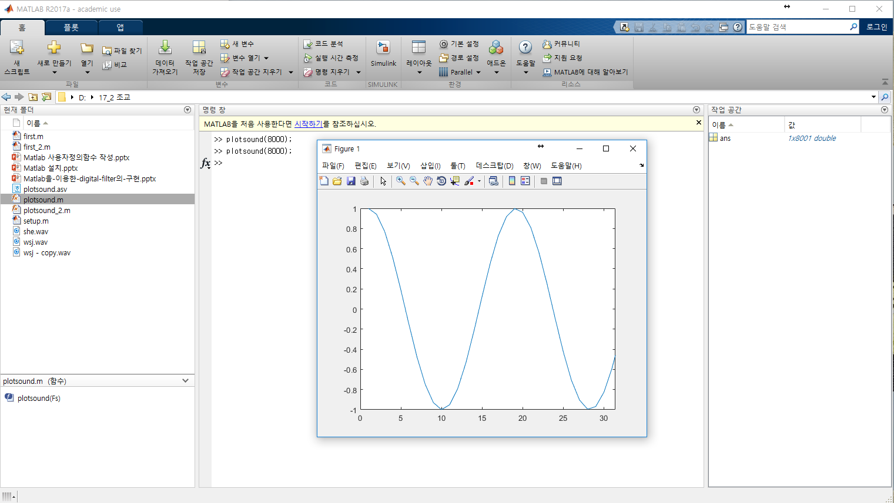
명령창에도 사용자정의함수를 호출하여 plot할 수 있습니다.
\

